Slide 1



도로명주소 전자지도
샘플 이미지

Slide 2

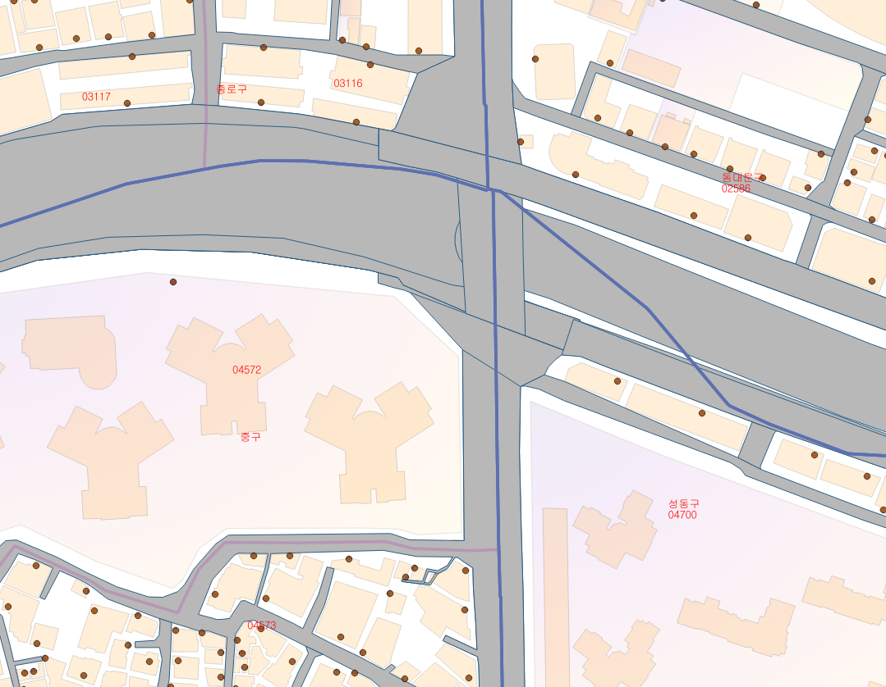
도로명주소 전자지도 샘플이미지
제공자료 내역
※ 전자지도
- 법정구역읍면동 / 건물 / 건물군 / 출입구 / 실폭도로 / 기초구역 의 도형 샘플 이미지

Slide 3
도로명주소DB 레이아웃
도로명주소 전자지도DB를 GRS80 UTM-K기준으로 제공합니다.
제공자료 내역
순번 | 유 형 | 레이어 설명 | 형태 | PK
1 | 법정구역시도 (TL_SCCO_CTPRVN) | 시도분류코드,시도한글명,영문명을 관리하는 공통코드 자료 | Polygon | CTPRVN_CD
2 | 법정구역시군구 (TL_SCCO_SIG) | 시군구분류코드,시군구한글명,영문명을 관리하는 공통코드 자료 | Polygon | SIG_CD
3 | 법정구역읍면동 (TL_SCCO_EMD) | 읍면동코드를 관리하며, 도로명주소 건물정보의 읍면동에 해당하는 자료 | Polygon | EMD_CD
4 | 법정구역리 (TL_SCCO_LI) | 리코드, 리한글명, 영문명을 관리하는 공통코드 자료 | Polygon | LI_CD
5 | 건물 (TL_SPBD_BULD) | 건물 형상으로 주소, 대표지번 등의 정보를 관리 * 도로명주소를 생성하는 원천자료 | Polygon | BUL_MAN_NO + SIG_CD (건물일련번호 + 시군구코드) * BD_MGT_SN(이전건물관리 번호)를 PK로 사용해도 중복값 발생하지 않음
6 | 건물군 (TL_SPBD_EQB) | 건물군 형상 및 건물군명 정보 관리 | Polygon | SIG_CD + EQB_MAN_SN (시군구코드 + 건물군일련번호)
7 | 출입구 (TL_SPBD_ENTRC) | 건물출입구의 위치, 일련번호, 출입구 구분을 관리하며 건물의 출입구를 관리하는 자료 | Point | SIG_CD + ENT_MAN_NO (시군구코드 + 출입구일련번호)
8 | 기초구간 (TL_SPRD_INTRVL) | 기초번호를 부여하기 위하여 도로구간을 등간격으로 나눈 도형과 기초번호를 관리 | Line | SIG_CD + RDS_MAN_NO + BSI_INT_SN (시군구코드 + 도로구간일련번호 + 기초구간일련번호)
9 | 도로구간 (TL_SPRD_MANAGE) | 도로에 대한 중심선 도형으로 도로명 등 도로에 대한 제원 정보 관리 | Line | SIG_CD + RDS_MAN_NO (시군구코드 + 도로구간일련번호)
10 | 실폭도로 (TL_SPRD_RW) | 배경자료 : 실폭도로 | Polygon | SIG_CD + RW_SN (시군구코드 + 실폭도로일련번호)
11 | 기초구역(TL_KODIS_BAS) | 국가기초구역 | Polygon | BAS_MGT_SN (기초구역 관리번호)
※ 도로명주소 기본도는 자치단체별로 개별 구축된 후 중앙시스템에 취합되는 구조의
PK는 대부분 '시군구코드 + 일련번호'의 형태를 가짐.

